Slide 1



TRƯỜNG TIỂU HỌC BÌNH THẠNH
CHÀO MỪNG QUÝ THẦY CÔ
VỀ DỰ GIỜ THĂM LỚP
Môn Toán lớp 3
TÌM THÀNH PHẦN CHƯA BIẾT CỦA PHÉP TÍNH (TT)(T2)

Slide 2
KHỞI ĐỘNG:

Slide 3
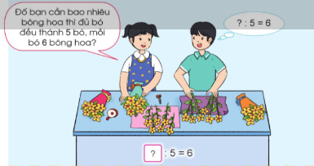
Thứ ba, ngày 11 tháng 04 năm 2023
TOÁN
Bài 91: Tìm thành phần chưa biết của phép tính ( tiếp theo)(T2)
B. TÌM SỐ BỊ CHIA, TÌM SỐ CHIA.

Slide 4
Thứ ba, ngày 11 tháng 04 năm 2023
TOÁN
Bài 91: Tìm thành phần chưa biết của phép tính ( tiếp theo)(T2)
1. Tìm số bị chia
30 : 5 = 6
Trong phép chia hết, muốn tìm số bị chia ta lấy thương nhân với số chia.
30 = 6 x 5

Slide 5
Thứ ba, ngày 11 tháng 04 năm 2023
TOÁN
Bài 91: Tìm thành phần chưa biết của phép tính ( tiếp theo)(T2)
2. Tìm số chia
Trong phép chia hết, muốn tìm số chia ta lấy số bị chia chia cho thương.
30 : 5 = 6
5 =
30: 6

Slide 6
Thứ ba, ngày 11 tháng 04 năm 2023
TOÁN
Bài 91: Tìm thành phần chưa biết của phép tính ( tiếp theo)(T2)
3. Tìm thành phần chưa biết trong phép tính sau:
? : 5 = 30
? : 4 = 11
b) 24 : ? = 4
69 : ? = 3
c) ? : 2 = 321
884 : ? = 2

Slide 7
Thứ ba, ngày 11 tháng 04 năm 2023
TOÁN
Bài 91: Tìm thành phần chưa biết của phép tính ( tiếp theo)(T2)
4. Bác Năm muốn lấy một số cây giống để trồng vào 8 luống, mỗi luống 12 cây. Tính số cây giống bác Năm cần lấy.

Slide 8

XIN CHÂN THÀNH CẢM ƠN
QUÝ THẦY CÔ GIÁO VÀ CÁC EM

